Slide 1
Une communauté d’apprentissage en action
Témoignage de l’équipe de l’école St-Michel
Christian Hinse, Directeur
Ruth Audet, Orthopédagogue
Brigitte Gagnon, Conseillère pédagogique
Annie Charron, Chercheure
Notes:
Christian présente son équipe

Slide 2
Intention
Partager l’expérimentation d’un projet de recherche-action mis en place pour soutenir une équipe-école au regard de l’amélioration de la réussite scolaire dans l’esprit d’une communauté d’apprentissage professionnelle.

Slide 3
Contexte de réalisation du projet
Rôles des partenaires et ressources nécessaires
3. Moyen retenu pour atteindre les objectifs: une recherche-action
4. Quelques résultats
5. Témoignage d’ enseignantes

Slide 4
Contexte éducatif québécois
La mise à jour des projets éducatifs et des plans de réussite
La mise en place de conventions de gestion et d’ententes de partenariat
L’obligation de contribuer à l’atteinte des cinq buts ministériels
Le souhait d’appuyer la pratique sur les données probantes de la recherche
Le plan d’action sur l’amélioration du français
Notes:
Christian : 2000, loi sur l’administration publique: conditions axés sur les résultats
Gestion partagée

Slide 5
Contexte école
Constats des faibles résultats en lecture et en écriture ainsi que du manque de motivation par rapport à ces deux objets.
École SIAA
L’opportunité de développer un projet avec des chercheurs de l’UQAM
La volonté du personnel à s’engager dans une démarche collective de développement professionnel
Notes:
Les objectifs du plan de réussite de l’école:
Augmenter la réussite de nos élèves en français
Augmenter le goût de la lecture et de l’écriture chez les élèves
Développer le leadership chez les enseignants
Mesurer les progrès des élèves grâce à des repères observables et mesurables en fonction des attentes définies par le programme de formation.
Prendre des décisions basées sur les données
Établir un plan d’action d’école
Pruitt et Roberts (2010)

Slide 6
Une démarche cohérente avec les orientations de la commission scolaire
Notes:
Projet en cohérence avec le plan stratégique: Communauté d’apprentissage + volonté d’accompagner les milieux
Pratiques porteuses

Slide 7
Qu’est-ce qu’une communauté d’apprentissage professionnelle selon les recherches?
Mode de fonctionnement des écoles qui favorise la contribution de chaque personne et encourage le personnel à entreprendre collectivement des activités de réflexion en vue d’améliorer continuellement les résultats scolaires des élèves; (R. Eaker, R. Dufour et R. Dufour 2004)
Elle se fonde sur l’élaboration d’une vision partagée de l’école et se manifeste par un milieu où les gens échangent leurs opinions et leurs savoirs respectifs, et où ils sont constamment en situation d’apprentissage.
( S.M.Hord 1997) dans M. Leclerc, A.Moreau et A.Huot-Berger (2007)

Slide 8
Les cinq caractéristiques d’une CAP S.M. Hord (1997) dans M. Leclerc,A.Moreau, A.Huot-Berger(2007)
Notes:
1) un leadership où la direction de l’école encourage un esprit de collégialité, partage son pouvoir et facilite la participation du personnel aux prises de décision; 2) une vision et des valeurs communes qui se manifestent par un engagement du personnel envers la réussite des élèves; 3) un apprentissage collectif du personnel en réponse aux besoins des élèves et l’application de cet apprentissage en actions concrètes; 4) une évaluation par les pairs des stratégies utilisées, leur rétroaction ainsi que leur appui en vue d’une amélioration des résultats de tous les élèves; 5) des conditions physiques et humaines qui permettent aux enseignants de collaborer, d’apprendre et de partager ensemble.

Slide 9
Rôles des partenaires et ressources nécessaires

Slide 10
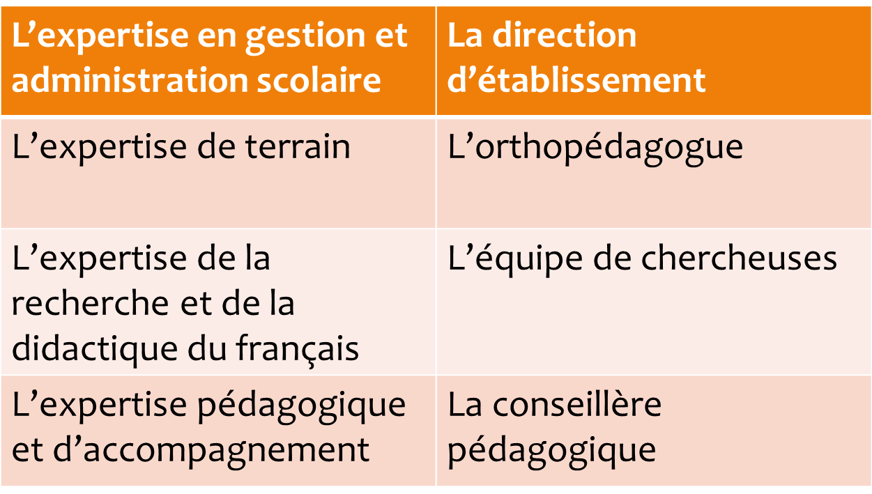
Rôle des partenaires Des expertises complémentaires au sein de l’équipe de soutien et d’encadrement

Slide 11
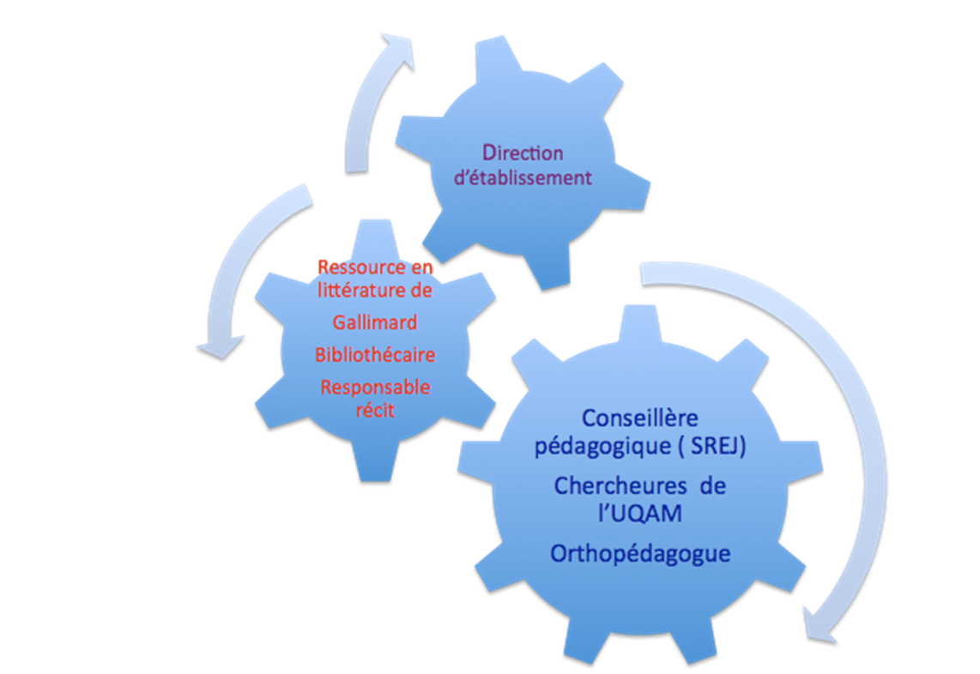
Instaurer la collaboration interprofessionnelle
Notes:
«La collaboration interprofessionnelle est considérée comme étant un type d’interaction qui réunit des membres d’au moins deux groupes professionnels autour d’un but commun, dans un processus de communication visant la prise de décision et divers apprentissages. Cette action collaborative implique aussi le respect et l’égalité entre les collaborateurs, les notions de partage, d’interdépendance, d’engagement et d’interaction (D’Amour, 1997; Dionne, 2003; Landry-Cuerrier, 2007)» p. 5

Slide 12
Ressources nécessaires
La création d’une organisation apprenante demande que les gens qui y œuvrent aient accès aux ressources suivantes:
du temps pour collaborer
le soutien constant de la direction
de l’information
la facilité de se rencontrer entre collègues
P. Senge (1994) dans M. Roberts et E.Z. Pruitt (2010) p.3
Notes:
Ruth
Rôle du gestionnaire Amener l’équipe à s’engager dans une démarche de développement professionnel individuelle et collective ( compétence 11 du référentiel des enseignants)
La qualité du leadership du directeur d’école est un facteur important dans la création d’une communauté d’apprentissage.
Rôle du directeur d’école dans la création d’une communauté d’apprentissage professionnel (Speck 1999)
Formuler une vision, une mission et des valeurs communes
Communiquer et promouvoir la vision
Instaurer un climat de confiance
Mobiliser des compétences liées à la communication pour encourager la collaboration et l’engagement
Planifier et faciliter le processus de changement de culture de l’école
Promouvoir le développement des enseignants comme leaders et apprenants collaboratifs
Assurer une amélioration continue de la réussite scolaire

Slide 13
Moyen retenu pour atteindre les objectifs: une recherche-action
Notes:
Brigitte

Slide 14
Ce qu’est une recherche-action selon M.H. Guay et L. Prud’homme (2011)
« Pratique méthodologique centrée sur la résolution d’un problème concret vécu dans une situation pédagogique réelle dans le but d’y apporter des changements bénéfiques, de contribuer au développement professionnel des personnes qui y ont part et d’améliorer les connaissances sur cette situation. » p. 188
Notes:
Brigitte

Slide 15
LA triple finalité de la recherche-action
Recherche
Action
Formation
A.Dolbec et J.Clément (2004)
Notes:
Recherche: Usage d’une méthodologie rigoureuse qui guide et éclaire l’action et qui permet d’en évaluer les répercussions.
Action: Gestes concrets des acteurs pour modifier un ou plusieurs aspects d’une situation pédagogique jugée insatisfaisante.
Formation: Développement professionnel des acteurs au fil des actions mises en œuvre grâce à leurs échanges et à leurs réflexions sur ces actions.
( Guay et Prud’homme (2010) adapté de Dolbec et Clément (2004)

Slide 16
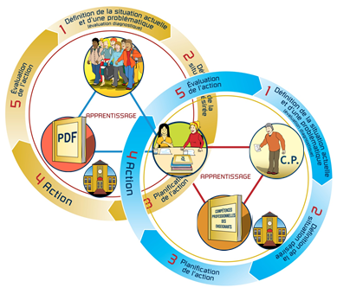
Notre démarche de recherche-action
M-H.Guay et coll.(2007)

Slide 17
Objectifs
2010-2011
Outiller des enseignants du préscolaire et du primaire au moyen de formations proposant des interventions novatrices en ce qui concerne la compétence « Écrire des textes variés »
Évaluer l’impact de ces interventions novatrices sur
l’apprentissage de l’écriture chez les élèves HDAA et à risque de la maternelle et des trois cycles du primaire
la motivation à écrire chez les élèves HDAA et à risque de la maternelle et des trois cycles du primaire

Slide 18
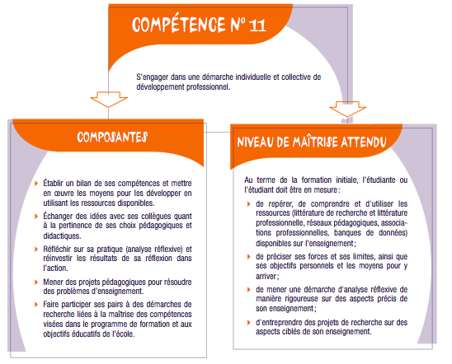

Slide 19
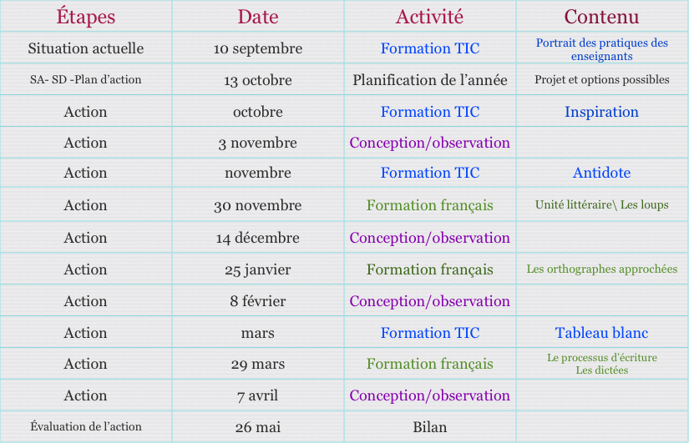
Un échéancier qui tient compte des trois pôles : action, formation et recherche
Notes:
Annie: Répartition des actions en quatre catégories principales:
Formation TIC
Formation en français
Conception d’activités (planification )
Observations en classe

Slide 20
Quelques résultats

Slide 21
Bilan de fin d’année (an 1) sur le développement professionnel
« J’ai trouvé l’aspect formation très enrichissant et aidant. Ça a aidé à guider le projet, à avoir un certain suivi, car on prenait le temps de discuter du projet. » (Enseignante, 1ère-2e)
« J’ai développé mon propre goût de la lecture. » (Enseignante, 3e)
« J’avais comme objectifs de rendre les périodes de lecture agréables et de m’approprier les compétences. Je les ai atteints de toutes sortes de façons avec toutes sortes d’exploitations dans les fiches. » (Enseignante, 4e)
« Je suis plus en mesure d’élaborer des activités. Je veux continuer à varier les genres littéraires. Je suis satisfaite de la motivation des garçons à lire dans ma classe. » (Enseignante, 5e)
« Ça m’encourage à continuer! » (Enseignante, maternelle)
Notes:
Brigitte (SVP’ Annie, m’envoyer quelque chose à me mettre sous la dent.

Slide 22
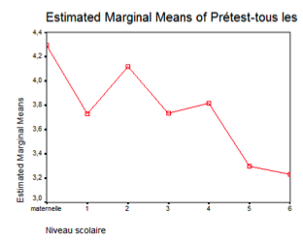
Constats sur la réussite des élèves ( an 1)
La motivation à l’écrit (lecture et écriture) est significativement plus élevée en maternelle et 2e année, et ce, en comparaison avec la 5e et la 6e année où l’on observe les scores les plus faibles.
Deux années entre lesquelles s’inscrit l’apprentissage de l’écrit.
Hypothèse de travail…ces différences semblent être davantage en lien avec la motivation à écrire plutôt que celle à lire… à confirmer par d’autres analyses.
Notes:
Brigitte

Slide 23
Activités d’écriture
Orthographes approchées
Dictée
Grammaire
Récitation/préparation/pratique du vocabulaire
Écriture à partir de littérature jeunesse (+ résumés, compréhensions de lecture)
Écriture à partir d’images
Écriture à partir de l’analyse d’un personnage
Écriture à partir de souvenirs (ex. vacances de Noël)
Histoire à compléter
Improvisation d’écriture
Conscience phonologique (ex. rimes)
Non-mots
Carte ou lettre
Stratégies d’autocorrection
Calligraphie
Utilisation des TIC (ex. Word)
Jogging d’écriture
Hockey-lecture, préparation à un débat, formulation de questions
Livre illustré (écriture et illustration)
Projet (recherche, affiche, création artistique)
Écriture collective
Imagination (ex. si j'étais…, inventions)
Utilisation du dictionnaire
Cahier/journal quotidien
Autres (ex. feuille de défis personnels)

Slide 24
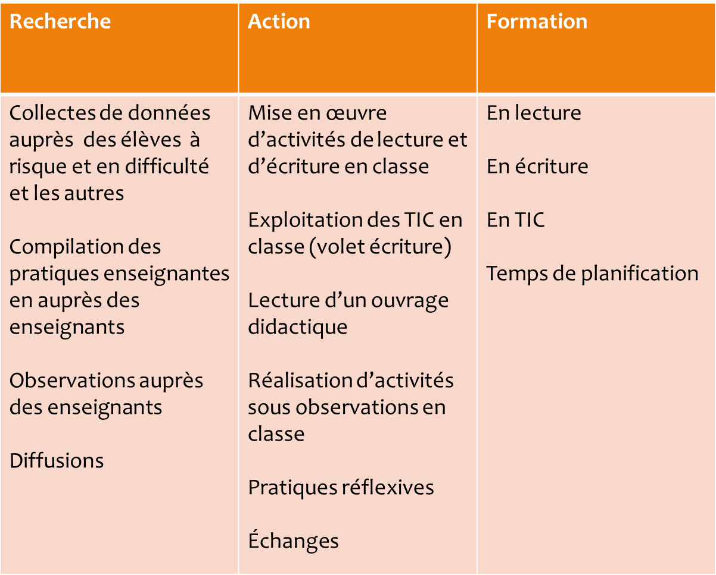

Slide 25
En conclusion… quelques facteurs de succès!

